Slide 1
Выпускной бал в ГБДОУ №140 «Аистенок» «Четыре стихии»
Презентацию выполнила воспитатель подготовительной группы Багинян Елена Михайловна.

Slide 2
Цель:
Создание положительной эмоциональной атмосферы для будущего первоклассника.
Задачи:
Заинтересовать каждого ребенка в участии;
Увлечь музыкой;
Возбудить добрые чувства;
Вызвать стремление быть активным;
Формировать у детей самостоятельность действий, уметь слышать, видеть и оценивать свое выступление и выступления других детей;
Поощрять творчество, фантазию, индивидуальность детей в передаче образа;
Продолжать обогащать и активизировать словарный запас детей. Закреплять правильное произношение всех звуков, отрабатывать дикцию;
Воспитывать любовь к родному городу.

Slide 3
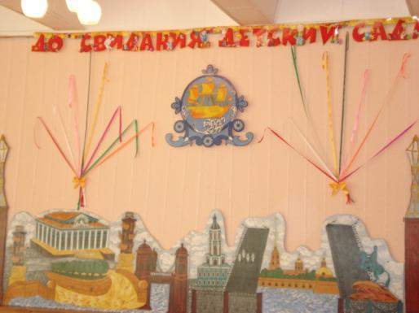
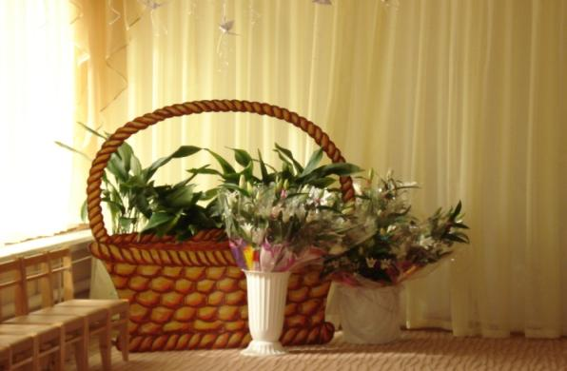
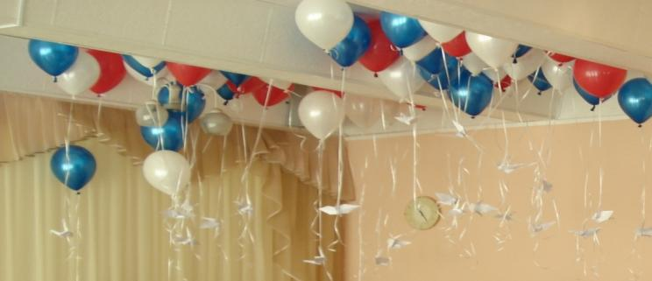
Красочное оформление зала: воздушные шарики, отражающие цвета стихий, плакат “До свидания детский сад!”, живые цветы в напольных вазах создают положительный эмоциональный фон для будущего первоклассника.

Slide 4
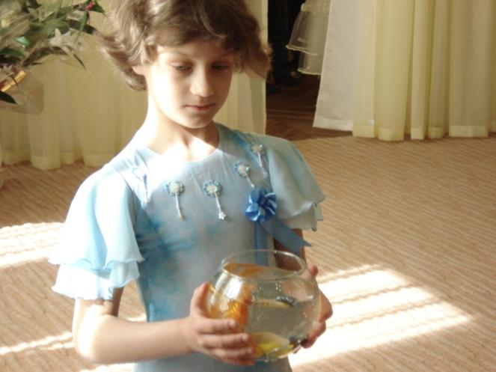
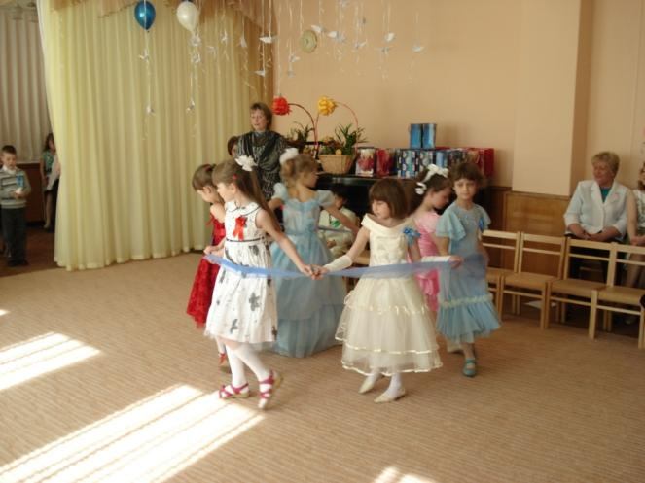
Стихия «Вода»

Slide 5
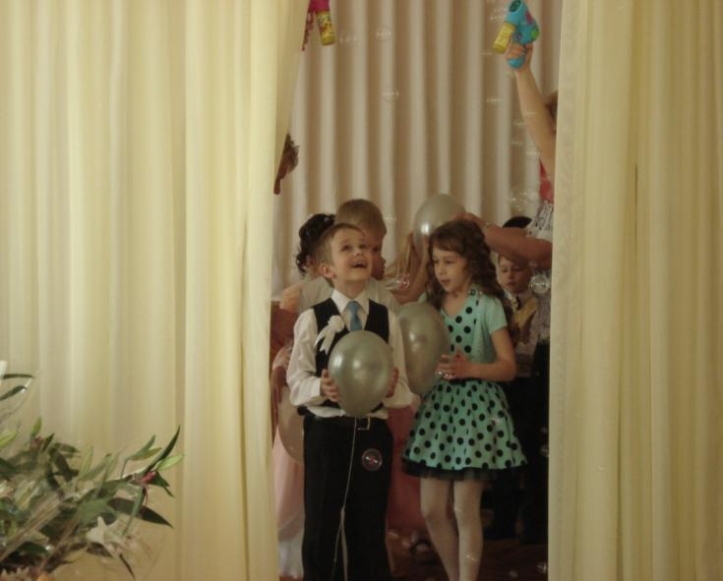
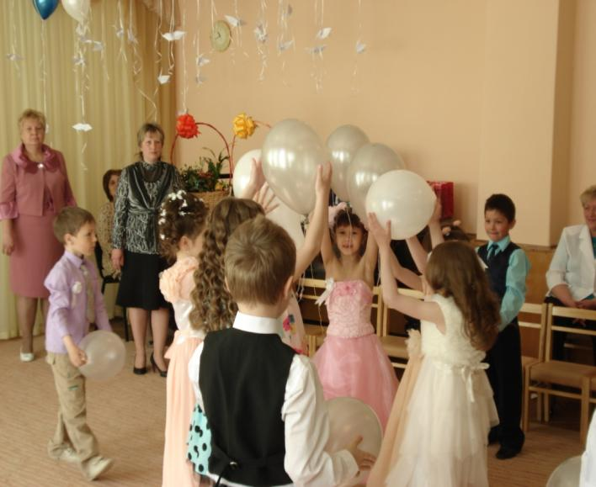
Стихия «Воздух»

Slide 6
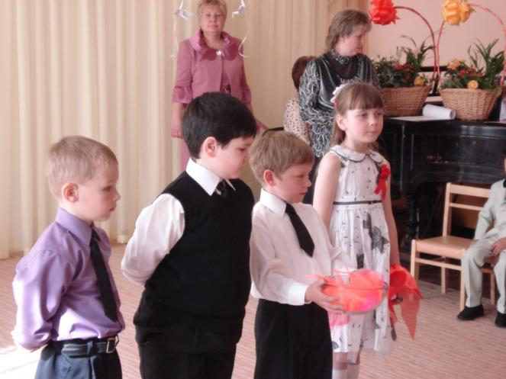
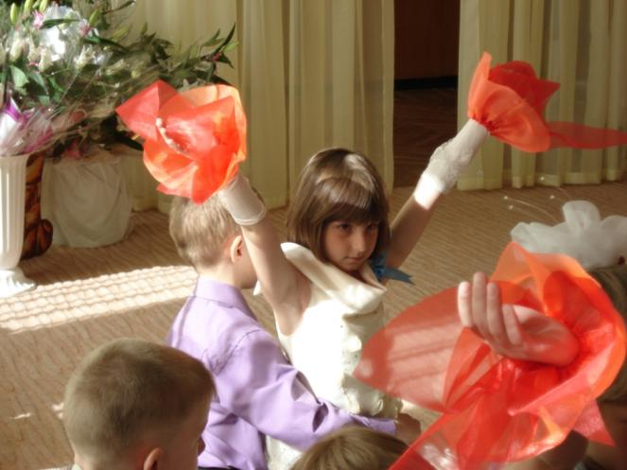
Стихия «Огонь»

Slide 7
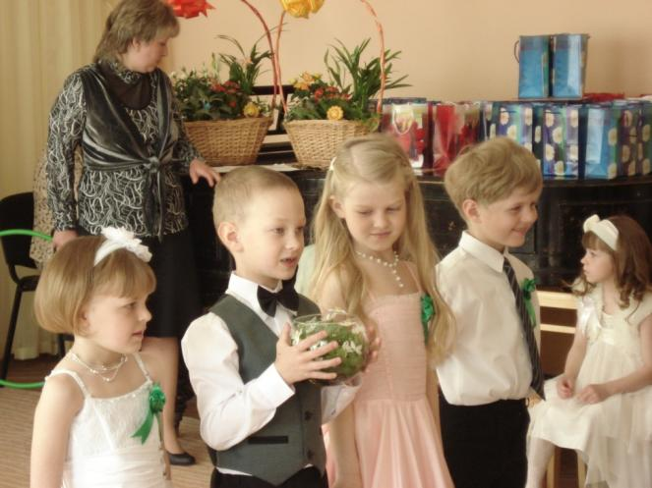
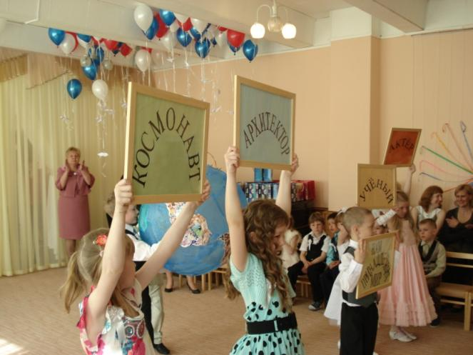
Стихия «Земля»

Slide 8
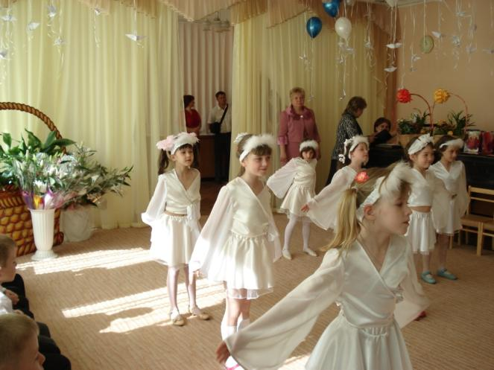
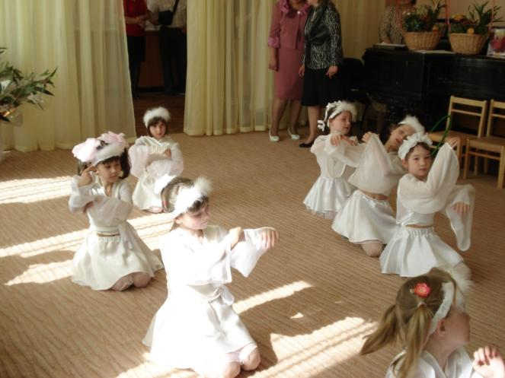
Визитная карточка ГДОУ №140 «Аистенок» музыкально ритмическая композиция «Аист на крыше»

Slide 9
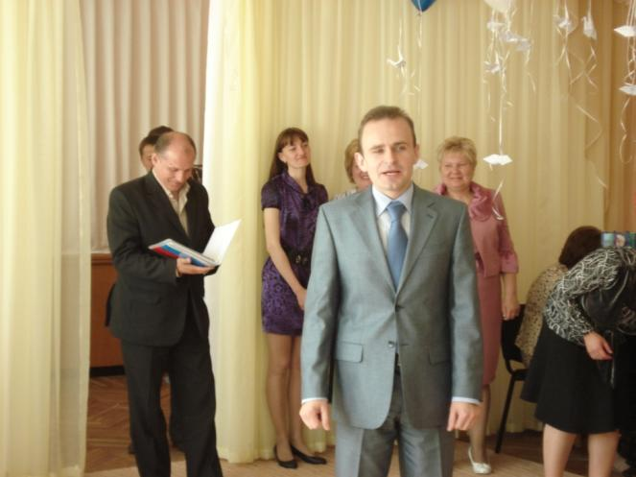
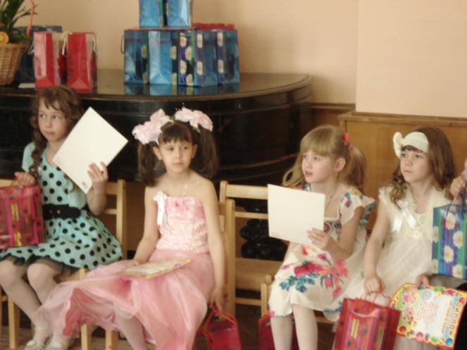
Поздравления и напутствия будущих первоклассников главой муниципального образования поселка Левашово Иванова О.Д.

Slide 10
Спасибо за внимание!

